Slide 1
Проект Яндекс Лицей: Пент: Киберпуть
Автор: Мироненко Максим Сергеевич

Slide 2

О проекте
Идея игры
"Третье измерение" — динамичный 2D платформер, где игрок путешествует по 5 уникальным мирам:
- Обучающий — освоение основ
-Городской парк — первые враги и опасности
-Горный хребет — обрывы и сложные платформы
-Заброшенный завод — узкие проходы и ловушки
-Космическая станция — максимальная сложность
Цель: Собрать все сокровища, избегая врагов и преодолевая препятствия

Slide 3
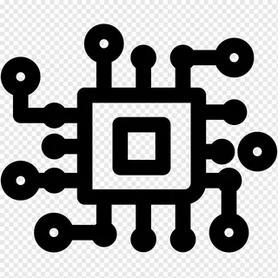
Применённые технологии
Техническая реализация
Язык программирования: Python 3.x
Графическая библиотека: Arcade
Система сохранения: JSON
Особенности реализации:
Кроссплатформенность (Windows/Linux/macOS)
Оптимизированная физика движения
Система частиц с 7+ визуальными эффектами
Автосохранение прогресса
Полная автономность (не требует интернета)
Всего строк кода: около 1100

Slide 4

Игровой процесс
Ключевые механики
Управление:
← → — движение
ПРОБЕЛ — прыжок
R — рестарт уровня
ESC — меню
Система жизней
3 сердца на старте
Восстановление 1 жизни при успешном прохождении уровня
Столкновения с врагами/шипами отнимают жизнь
Прогрессия
5 уровней с возрастающей сложностью
Таймер на каждом уровне
Бонусные очки за оставшееся время
Рекорды для каждого уровня

Slide 5
Система сохранения
Что сохраняется:
- Максимальный - пройденный уровень
- Рекорды очков для каждого уровня
- Общая статистика (счет, монеты, игры)
- Процент прохождения
Как работает:
- Автоматическое сохранение при завершении уровня
- Загрузка при старте игры
- Валидация данных на целостность
- Резервное копирование при ошибках
Статистика в меню:
- Прогресс-бар прохождения
- Сравнение текущих и лучших результатов
- Общие достижения игрока

Slide 6
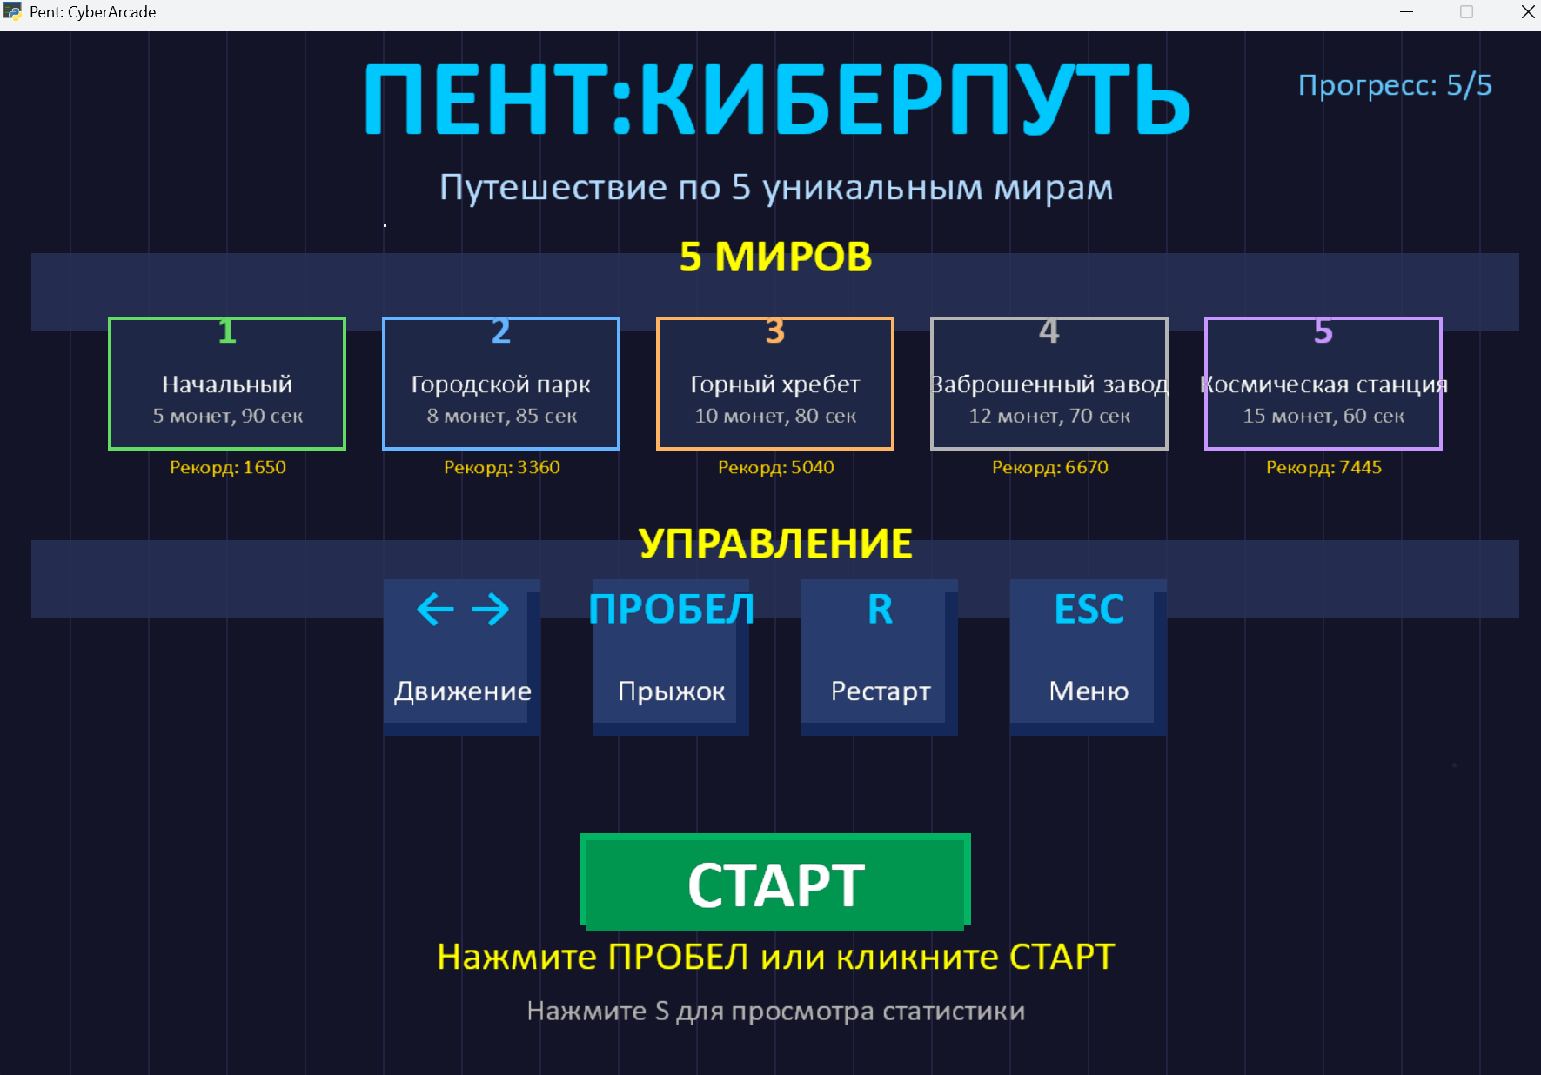
Игровой процесс

Slide 7
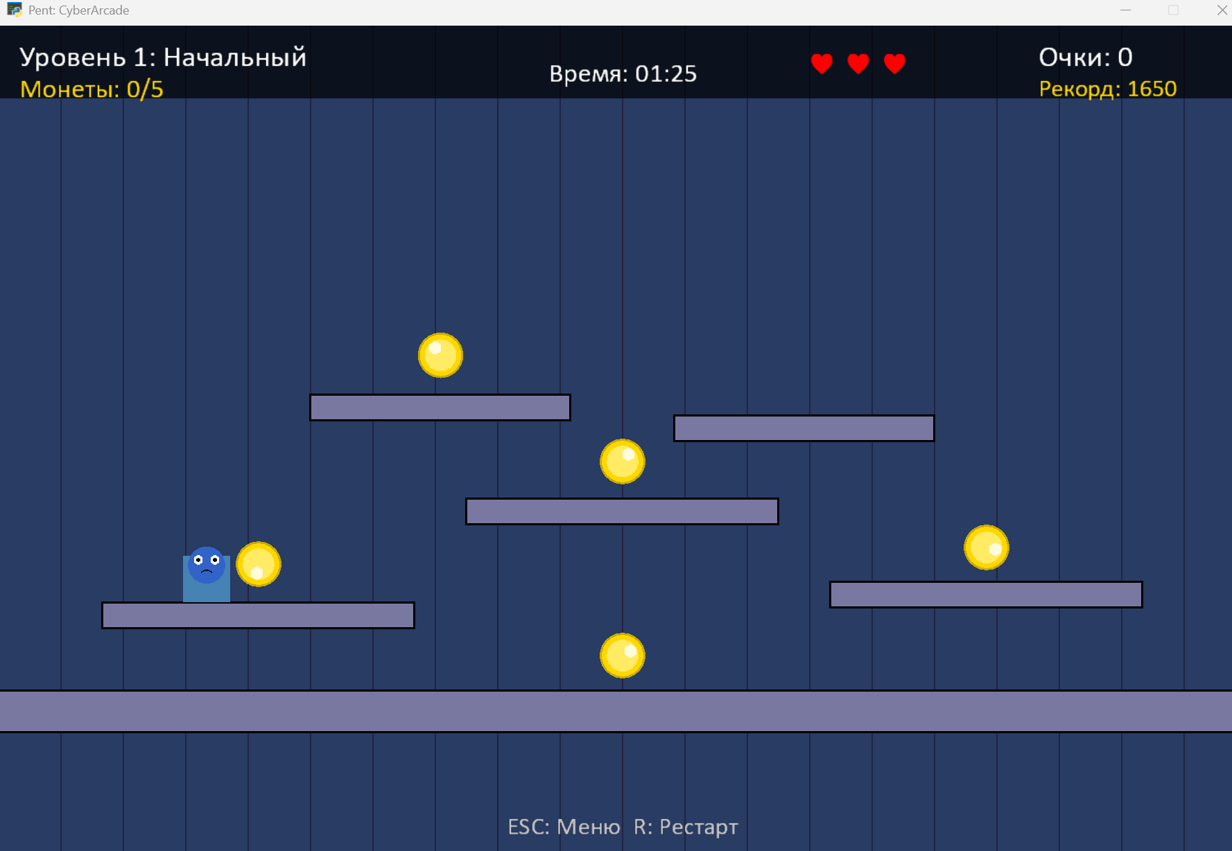

Slide 8

Заключение
Проект показывает, что Python — мощный инструмент для разработки игр, сочетающий простоту языка с богатыми возможностями графических библиотек.
Игра готова к использованию и имеет потенциал для дальнейшего развития: добавления новых уровней, механик и мультиплеера.

